Slide 1
TEIL 1
ChatGPT Images 2.0
GPT Image 2 — „Der Ingenieur“
präzise
hohe Textgenauigkeit
langsam
1
Notes:
Einstieg in den ChatGPT-Bildteil (ca. 30 Min). Die Tool-Persona „Der Ingenieur“ charakterisiert das Modell: sehr präzise und besonders stark bei Text im Bild, dafür langsamer als andere Tools. Diese Metapher zieht sich durch den ganzen Block.

Slide 2
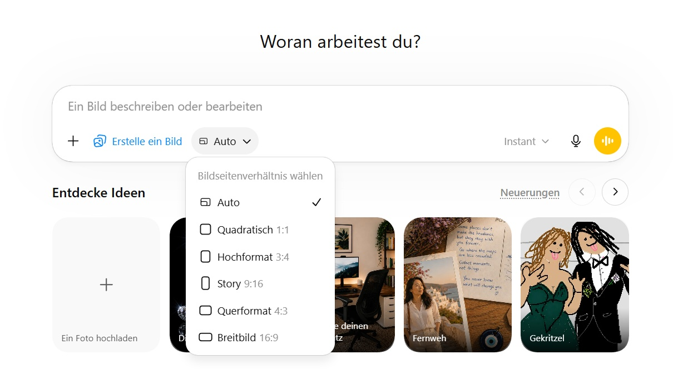

ChatGPT Images 2.0
Bildbearbeitung
KIWS · 10.06.26 · Bilder mit KI in ChatGPT

Slide 3
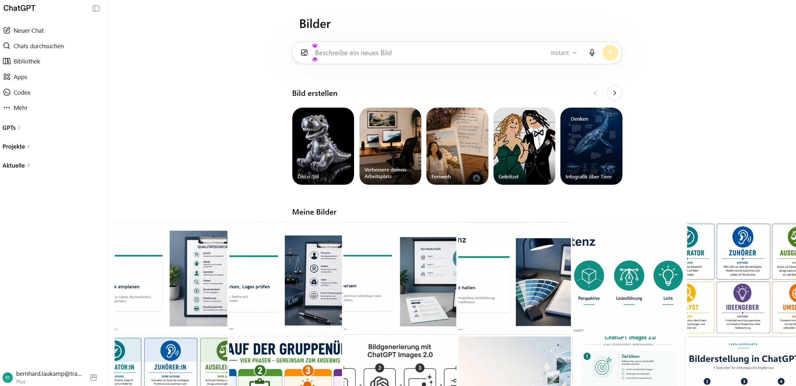
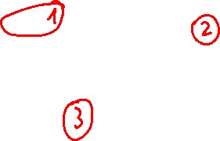
ChatGPT Images 2.0
Bild-Archiv
KIWS · 10.06.26 · Bilder mit KI in ChatGPT

Slide 4
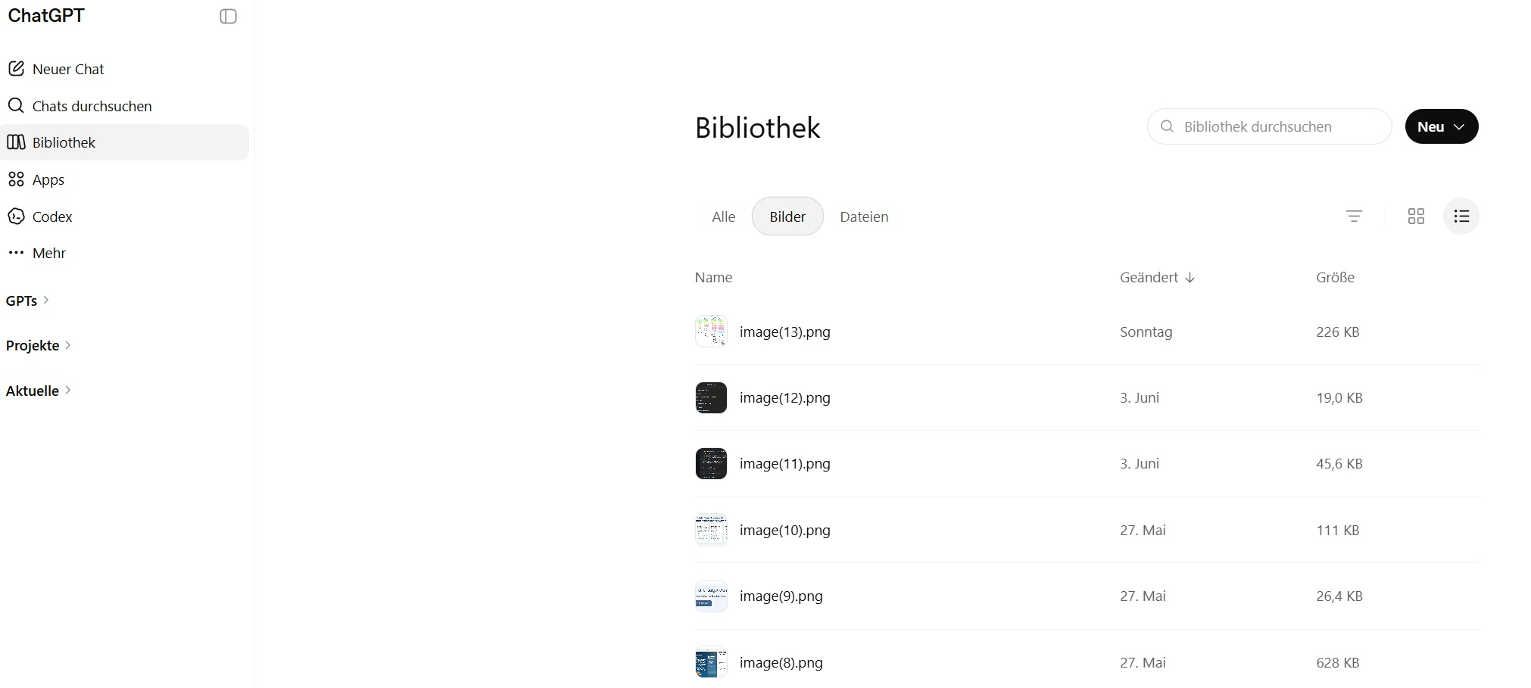

ChatGPT Images 2.0
Bibliothek
KIWS · 10.06.26 · Bilder mit KI in ChatGPT

Slide 5
Vorteil von Images 2.0
Besonders stark in ChatGPT
Du kannst mit dem Bild “sprechen”
„Erstelle eine Lernkarte zum aktiven Zuhören“
„Mache sie minimalistischer“
„Nutze Türkis statt Blau“
„Füge ein Praxisbeispiel hinzu“
Die KI versteht den Kontext im weiteren Chatverlauf weiter.
KIWS · 10.06.26 · Bilder mit KI in ChatGPT
Notes:
Kern: Images 2.0 ist nicht einfach ein neuer Generator, sondern ein steuerbares, dialogisches Werkzeug. Trotzdem bleibt die Prüfpflicht – gerade bei Schrift, Personen, Logos, Fakten und im Unterrichtskontext.

Slide 6

EINORDNUNG
Mehr Steuerung als DALL·E
FRÜHER · DALL·E
HEUTE · IMAGES 2.0
Separater Text-zu-Bild-Generator
Ein Prompt → ein Bild
Korrekturen schwer steuerbar
Dialogisch im Chat-Kontext
Steuerbar: Layout, Stil, Format, Ausschnitt
Text im Bild & gezielte Korrekturen
Prüfungspflicht bleibt. Ergebnis fachlich, rechtlich und visuell prüfen – Schrift, Personen, Logos, Fakten, Unterrichtskontext.
KIWS · 10.06.26 · Bilder mit KI in ChatGPT
Notes:
Kern: Images 2.0 ist nicht einfach ein neuer Generator, sondern ein steuerbares, dialogisches Werkzeug. Trotzdem bleibt die Prüfpflicht – gerade bei Schrift, Personen, Logos, Fakten und im Unterrichtskontext.

Slide 7
STÄRKEN
Wo das Modell überzeugt
Textdarstellung
Mehrsprachigkeit
Kurze deutsche Überschriften, Labels und Postertexte sind brauchbar.
Motive konsistent in mehreren Sprachfassungen weiterführen.
Dialogische Bearbeitung
Arbeitsbilder
Bild erzeugen, dann gezielt Hintergrund, Format, Stil oder Text ändern.
Infografiken, Lernposter, Mockups, Icons – statt nur dekorativer Bilder.
KIWS · 10.06.26 · Bilder mit KI in ChatGPT
Notes:
Diese vier Stärken begründen, warum sich das Tool für Arbeitsbilder lohnt – nicht nur für Deko, sondern für Infografiken, Lernposter, Mockups und Icons.

Slide 8


DAS MODELL
Ein dialogisches Bildmodell
ChatGPT Images 2.0 erzeugt UND bearbeitet Bilder – im Gespräch, nicht als reiner Text-zu-Bild-Generator.
Ein zusammenhängendes Bildbriefing aus Prompt + Rückfragen + hochgeladenen Bildern + Änderungswünschen.
Dialogisch statt einmalig
Rückfragen vorab
Das Bild entsteht schrittweise im Chat-Kontext.
Zweck, Zielgruppe, Format, Stil, Textmenge, Ausschlüsse klären.
KIWS · 10.06.26 · Bilder mit KI in ChatGPT
Notes:
„Rückfragen“ = Klärungen vor der Generierung. Beispiel-Rückfrage: „Soll das Bild als Folien-Keyvisual, Arbeitsblatt-Icon oder Social-Media-Motiv funktionieren?“ Das wirkt langsam, spart aber Fehlversuche, weil das Bildbriefing präziser wird.

Slide 9
VORGEHEN
In 4 Schritten zum Bild
1
2
3
4
Prompt schreiben
Bild erzeugen
Variante auswählen
Gezielte Änderung
Tipp: „Variante auswählen“ heißt: mehrere Ausgaben vergleichen, dann nur die stärkste gezielt weiterbearbeiten.
KIWS · 10.06.26 · Bilder mit KI in ChatGPT
Notes:
„Variante auswählen“ = mehrere Ausgaben vergleichen und nur die stärkste weiterbearbeiten. Auswahlkriterien: Zieltreue, Komposition, Lesbarkeit, Stil, wenig Bildfehler, gute Anschlussfähigkeit für Edits. Demo-Idee: 4 Varianten erzeugen, eine wählen, dann nur Hintergrund/Text/Ausschnitt/Details ändern.

Slide 10
TEIL 2
Prompt-Engineering
mit ChatGPT Images 2.0
Bilder gezielt ansteuern – Grundlagen
Notes:
Vom Verstehen zum Handwerk: Wie formuliere ich Prompts, die brauchbare Bilder liefern? Grundformel, ein Beispiel und vier Vorlagen zum Mitnehmen.

Slide 11
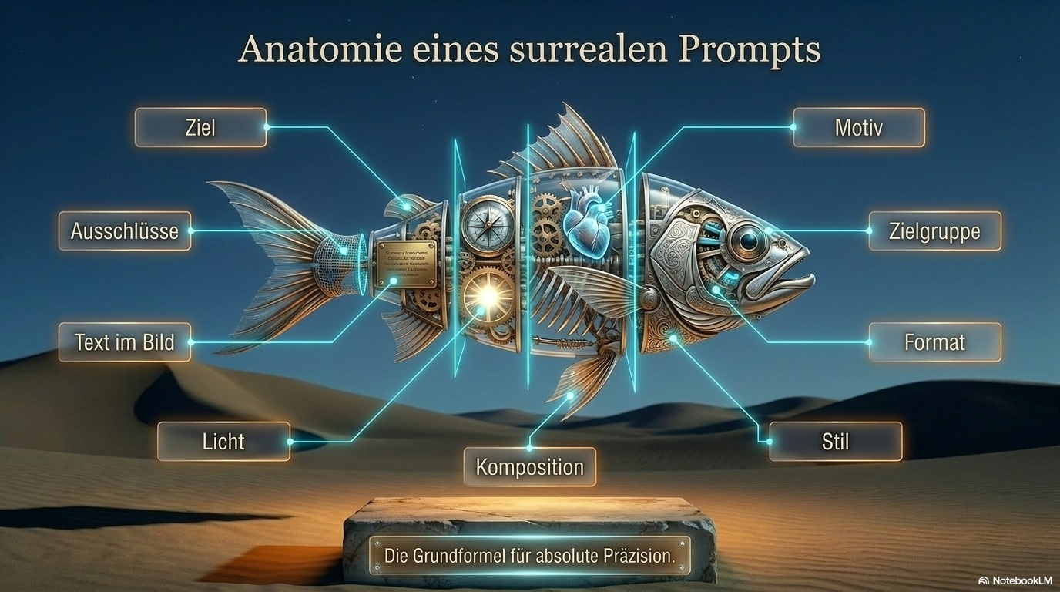

Slide 12
GRUNDLAGE
Die Prompt-Grundformel für Profis
Ziel
+
Motiv
+
Zielgruppe
+
Format
+
Stil
Komposition
+
Licht
+
Text im Bild
+
Ausschlüsse
Je klarer das Briefing, desto präziser das Bild.
Master-Prompt Bildgenerierung
KIWS · 10.06.26 · Bilder mit KI in ChatGPT
Notes:
Jeder Baustein steuert eine Bildentscheidung. Nicht jeder Prompt braucht alle – aber je klarer das Briefing, desto besser das Ergebnis. Diese Formel ist der rote Faden für den ganzen Block.
Master-Prompt-Vorlage: siehe TXT-Datei

Slide 13
LIVE-DEMO
Die fünf Stellschrauben im Prompt nutzen
Seitenverhältnis
Text im Bild
Stil
Konsistenz
Bearbeitung
Hinweis: Mache dir bewusst, welcher Prompt-Baustein welche Bildentscheidung steuert.
KIWS · 10.06.26 · Bilder mit KI in ChatGPT
6
Notes:
Das ist die Demo-Agenda. Auf der nächsten Folie steht zu jeder Stellschraube ein konkretes Beispiel. Trainerhinweis: in der Demo immer sichtbar machen, welcher Prompt-Baustein welche Bildentscheidung steuert.

Slide 14
PROMPT-ANATOMIE
Ein Prompt – fünf Stellschrauben
1 Seitenverhältnis
Bildformat & Komposition
Erstelle ein fotorealistisches Bild im Querformat 16:9 einer modernen KIWS-Workshop-Szene: sechs Teilnehmer sitzen an einem hellen Holztisch mit Laptops, eine Trainerin steht vorn am Bildschirm mit der Aufschrift „KI im Alltag“. Heller, freundlicher Stil mit weicher Mittagssonne, leichter Tiefenschärfe und Farbpalette in Petrol und Sandbeige. Dieselben Personen und denselben Raum wie im vorherigen Bild beibehalten. Ergänze rechts im Hintergrund eine Pinnwand mit bunten Haftnotizen – die übrigen Bildbereiche unverändert lassen.
2 Text im Bild
Wörtliche Schrift im Motiv
3 Stil
Look, Licht, Farbpalette
5 Bearbeitung
Gezielte Änderung am Bild
4 Konsistenz
Personen & Szene halten
KIWS · 10.06.26 · Bilder mit KI in ChatGPT

Slide 15
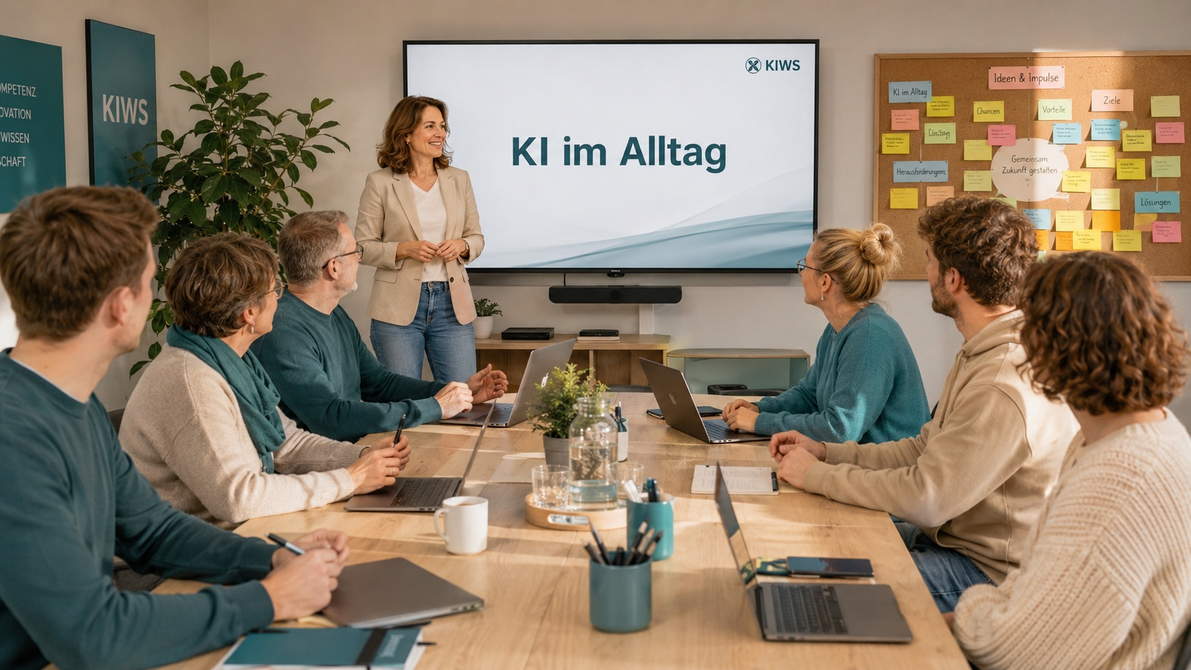
PROMPT-ERGEBNISSE
Kontrolle
1 Seitenverhältnis
Querformat 16:9
2 Text im Bild
„KI im Alltag“.
3 Stil
Heller, freundlicher Stil mit weicher Mittagssonne, leichter Tiefenschärfe und Farbpalette in Petrol und Sandbeige.
5 Bearbeitung
Ergänze rechts im Hintergrund eine Pinnwand mit bunten Haftnotizen – die übrigen Bildbereiche unverändert lassen.
4 Konsistenz
Dieselben Personen und denselben Raum wie im vorherigen Bild beibehalten.
KI-generiert mit ChatGPT 5.5 Instant

Slide 16
BEISPIEL
Vom Prompt zum Lernbild
BASISPROMPT
„Erstelle ein Lernbild im Format 16:9 für eine Präsentation über “KI-Bildbearbeitung”, klare Szene, wenig Text, helle Seminaratmosphäre.“
Was ist ein Lernbild?
Es erklärt einen Inhalt – schmückt nicht nur.
Formen: Prozessgrafik, Vergleichsbild, Metapher, Schema, Beispielszene, Checkliste.
KIWS · 10.06.26 · Bilder mit KI in ChatGPT
10
Notes:
Qualitätsmaßstab für ein Lernbild: klare Kernaussage, wenig Ablenkung, passende Zielgruppe, eindeutiger Einsatzort und später editierbarer Text.

Slide 17
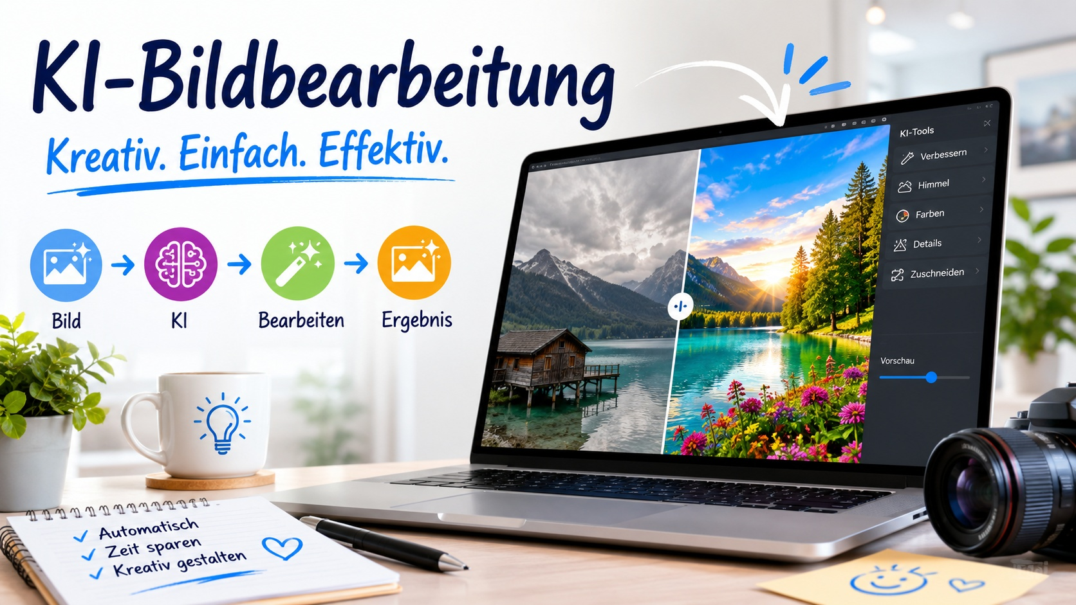
Basisprompt: „Erstelle ein 16:9-Lernbild für eine Präsentation über KI-Bildbearbeitung, klare Szene, wenig Text, helle Seminaratmosphäre.“
KI-generiert mit ChatGPT 5.5 Instant

Slide 18
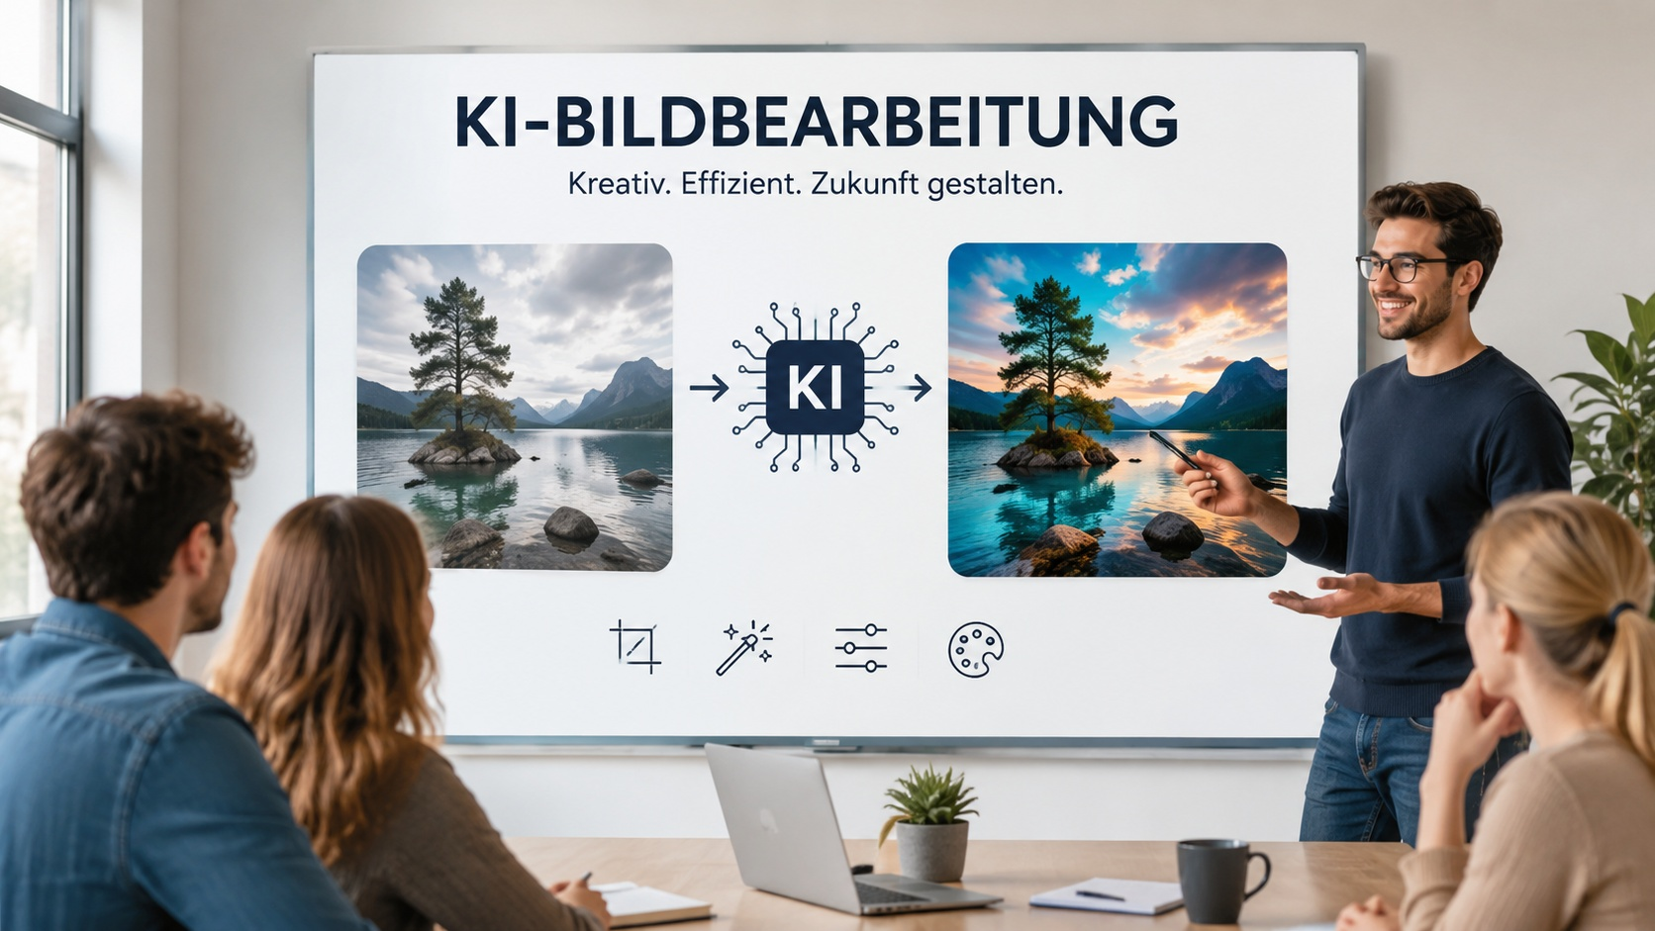
KI-generiert mit ChatGPT 5.5 Instant
Basisprompt: „Erstelle ein 16:9-Lernbild für eine Präsentation über KI-Bildbearbeitung, klare Szene, wenig Text, helle Seminaratmosphäre.“

Slide 19
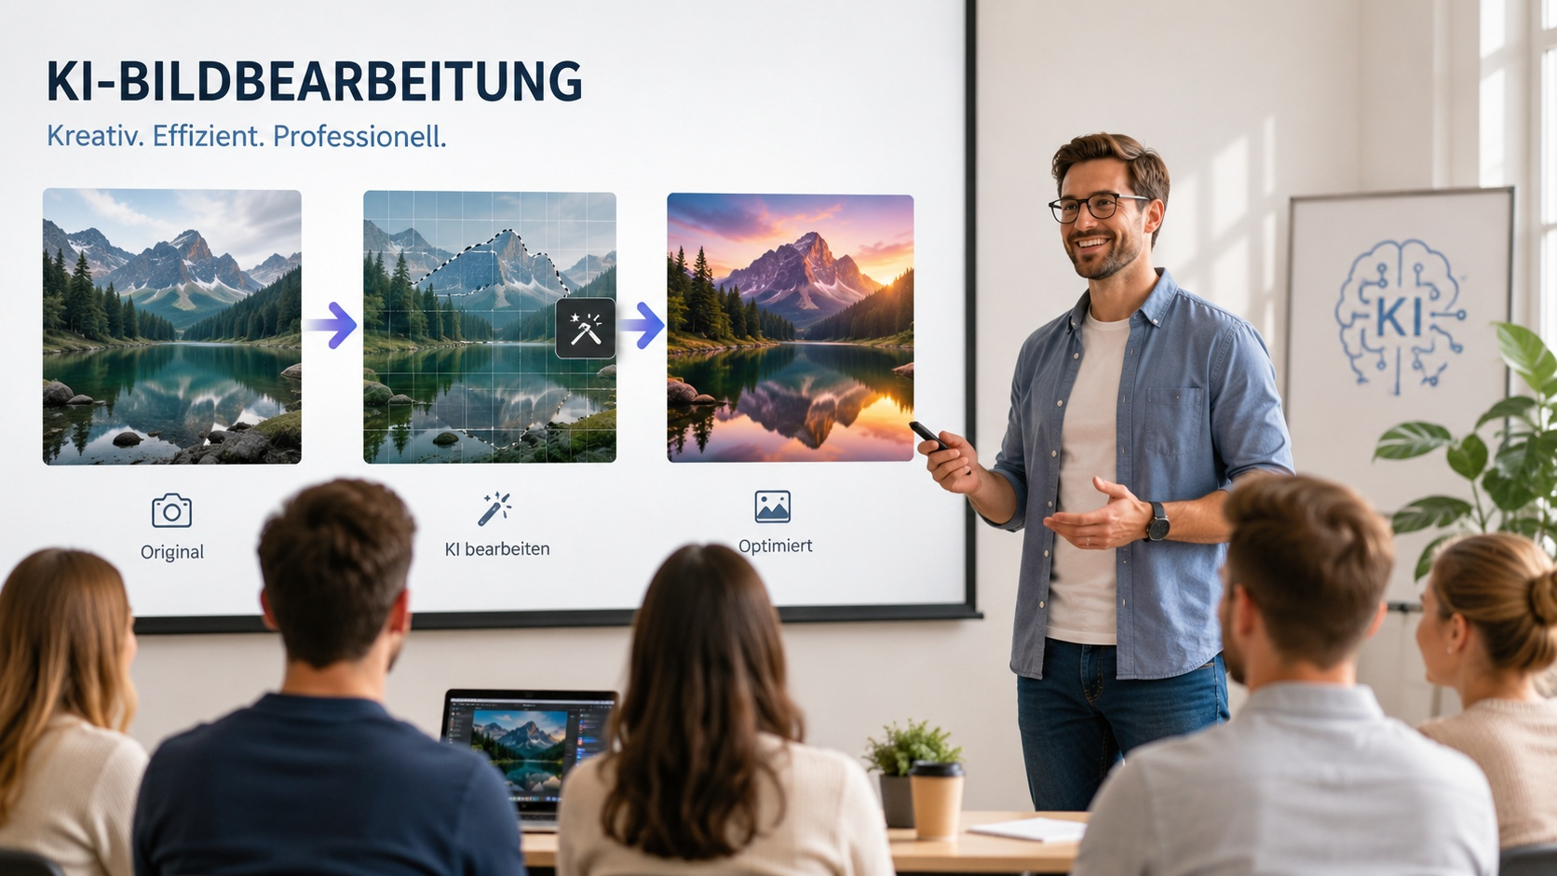
Basisprompt: „Erstelle ein 16:9-Lernbild für eine Präsentation über KI-Bildbearbeitung, klare Szene, wenig Text, helle Seminaratmosphäre.“
KI-generiert mit ChatGPT 5.5 Instant

Slide 20
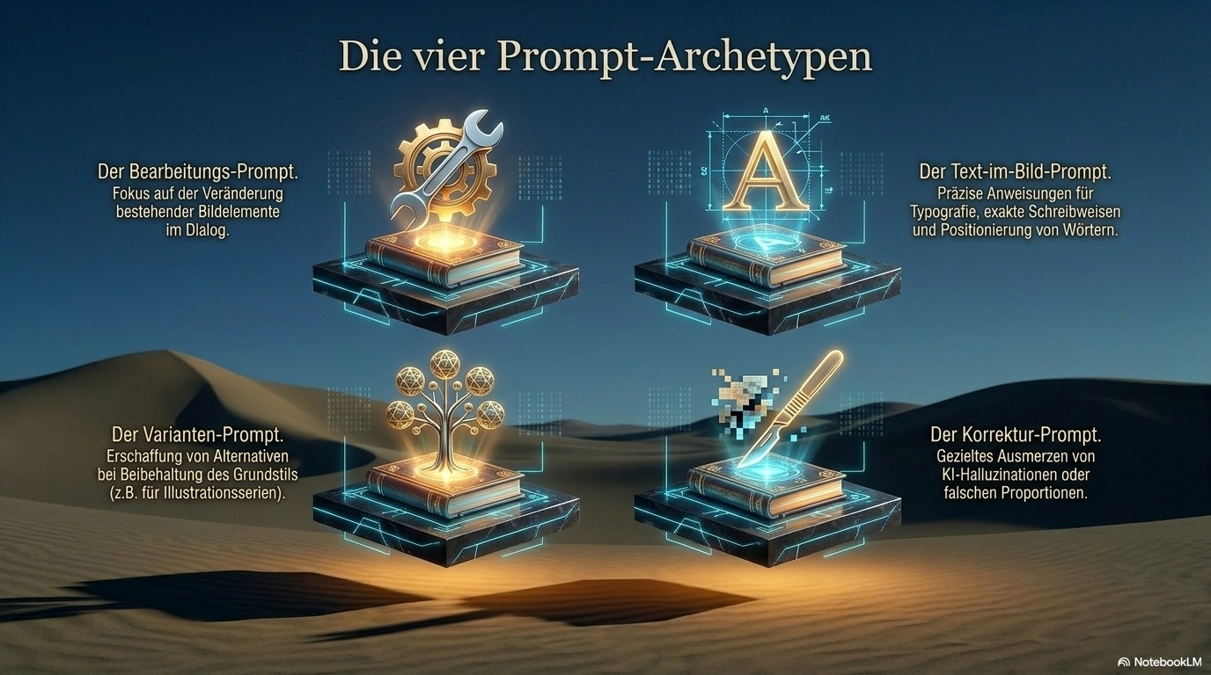

Slide 21
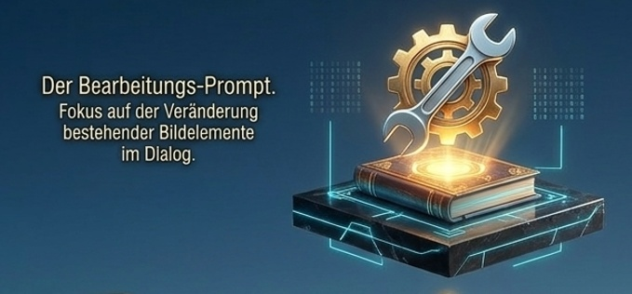
VORLAGEN
Prompt-Archetyp 1
Bearbeitungs-Prompt
„Ändere nur den Hintergrund zu einem modernen Seminarraum; Person, Gesicht, Kleidung und Bildausschnitt unverändert lassen.“
KIWS · 10.06.26 · Bilder mit KI in ChatGPT
11
Notes:
Diese vier Prompts (Folie 11 + 12) sind Copy-Paste-Vorlagen. Im Handout vollständig mitgeben.

Slide 22
Basisprompt: „Erstelle ein 16:9-Lernbild für eine Präsentation über KI-Bildbearbeitung, klare Szene, wenig Text, helle Seminaratmosphäre.“
KI-generiert mit ChatGPT 5.5 Instant

Slide 23
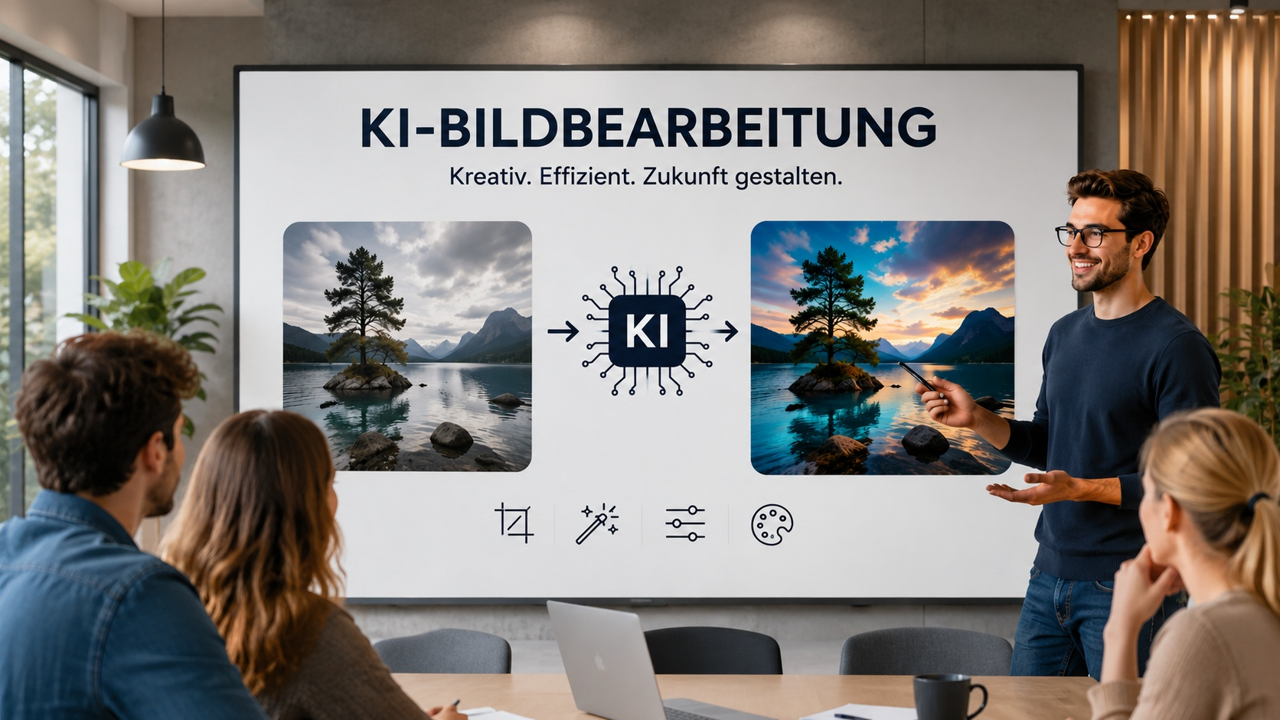
Bearbeitungsprompt: „Ändere nur den Hintergrund zu einem modernen Seminarraum; Person, Gesicht, Kleidung und Bildausschnitt unverändert lassen.“
KI-generiert mit ChatGPT 5.5 Instant

Slide 24
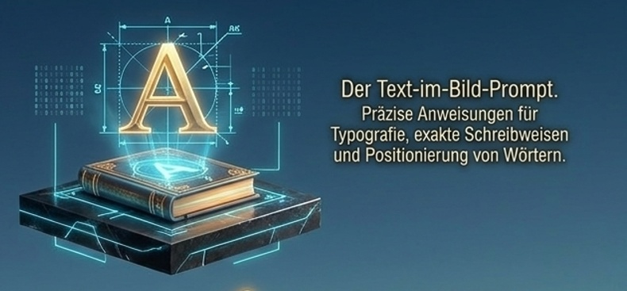
VORLAGEN
Prompt-Archetyp 2
Text-im-Bild-Prompt
„Nutze maximal 5 gut lesbare Wörter, starke Kontraste, keine kleinen Schriften, deutschen Text exakt übernehmen.“
KIWS · 10.06.26 · Bilder mit KI in ChatGPT
11
Notes:
Diese vier Prompts (Folie 11 + 12) sind Copy-Paste-Vorlagen. Im Handout vollständig mitgeben.

Slide 25
Basisprompt: „Erstelle ein 16:9-Lernbild für eine Präsentation über KI-Bildbearbeitung, klare Szene, wenig Text, helle Seminaratmosphäre.“
KI-generiert mit ChatGPT 5.5 Instant

Slide 26
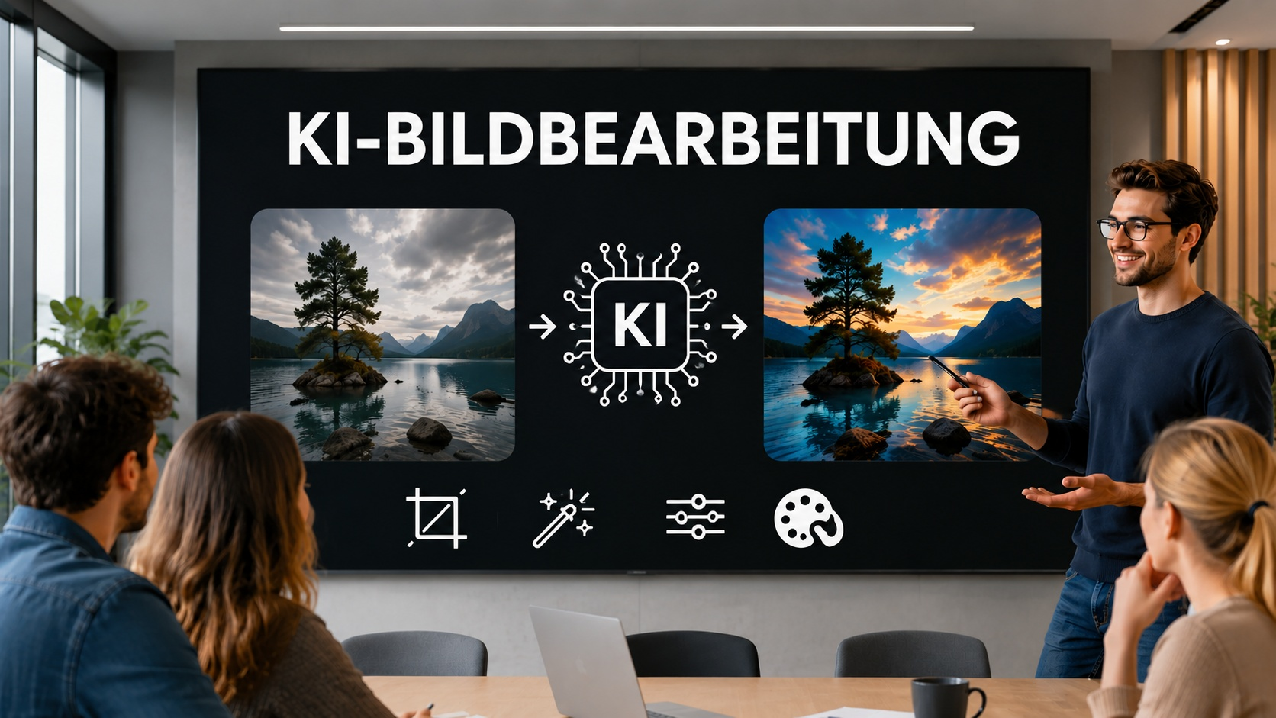
Text im Bild Prompt: „Nutze maximal 5 gut lesbare Wörter, starke Kontraste, keine kleinen Schriften, deutschen Text exakt übernehmen.“
KI-generiert mit ChatGPT 5.5 Instant

Slide 27
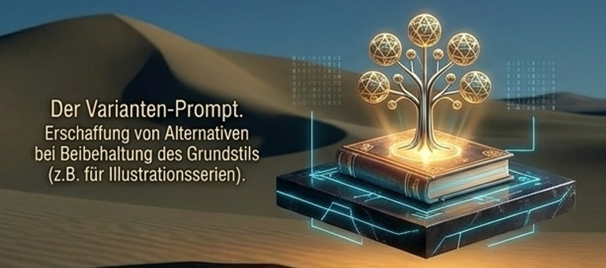
VORLAGEN
Prompt-Archetyp 3
Varianten-Prompt
„Erstelle 4 Varianten mit gleichem Motiv, aber unterschiedlicher Perspektive: frontal, isometrisch, Nahaufnahme, Übersicht.“
KIWS · 10.06.26 · Bilder mit KI in ChatGPT
12
Notes:
Varianten-Prompt eignet sich gut als Live-Demo (4 Perspektiven nebeneinander). Korrektur-Prompt zeigt den Qualitäts-Gedanken aus Teil 4 schon an.

Slide 28
KI-generiert mit ChatGPT 5.5 Instant
Basisprompt: „Erstelle ein 16:9-Lernbild für eine Präsentation über KI-Bildbearbeitung, klare Szene, wenig Text, helle Seminaratmosphäre.“

Slide 29
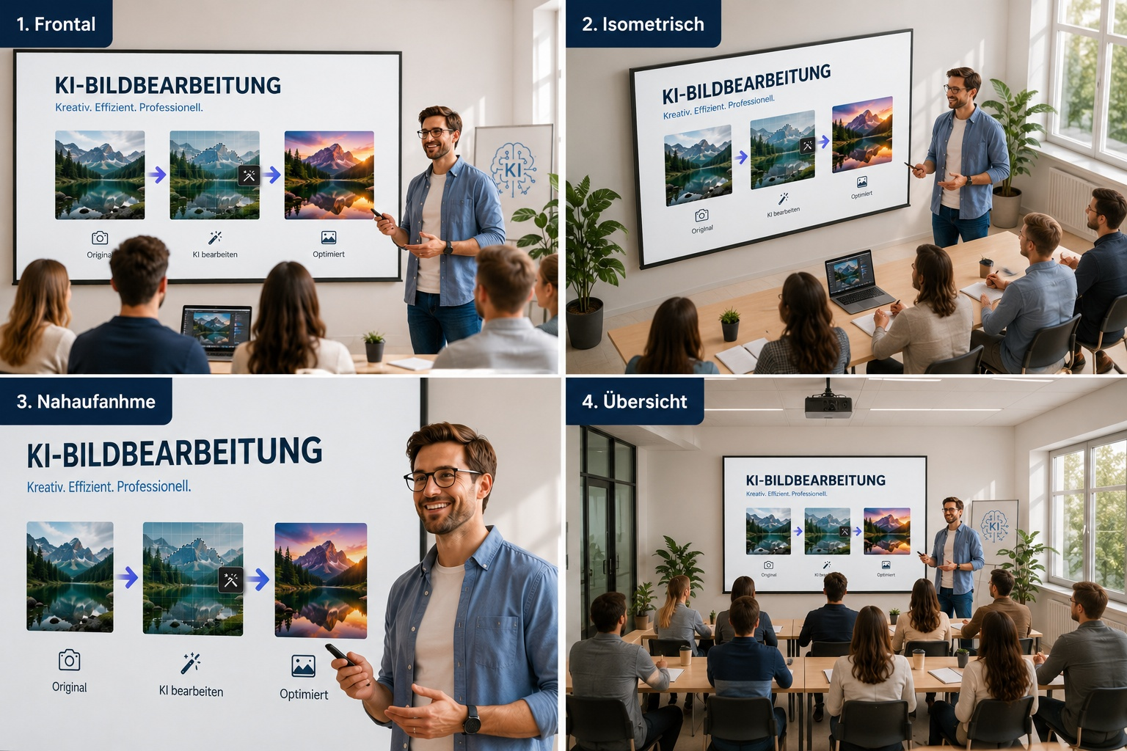
KI-generiert mit ChatGPT 5.5 Instant
Variantenprompt: „Erstelle 4 Varianten mit gleichem Motiv, aber unterschiedlicher Perspektive: frontal, isometrisch, Nahaufnahme, Übersicht.“

Slide 30
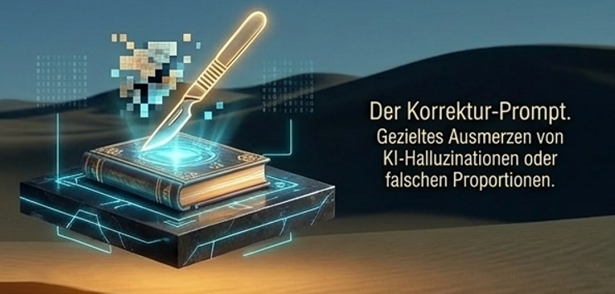
VORLAGEN
Prompt-Archetyp 4
Korrektur-Prompt
„Prüfe Hände, Gesichter, Schatten, Schrift, Logos und Proportionen; korrigiere nur sichtbare Fehler.“
KIWS · 10.06.26 · Bilder mit KI in ChatGPT
Notes:
Varianten-Prompt eignet sich gut als Live-Demo (4 Perspektiven nebeneinander). Korrektur-Prompt zeigt den Qualitäts-Gedanken aus Teil 4 schon an.

Slide 31
TEIL 3
Use Cases für den Traineralltag
Direkt nutzbare Bildideen mit Promptmustern
Unterlagen
Bücher
Seminarunterlagen
Notes:
Drei Trainerfelder, je drei Beispiele. Muster pro Feld: zwei vorbereitete Demo-Beispiele + eine Teilnehmeraufgabe. Die vollständigen Prompts stehen in den Notizen der jeweiligen Folie.

Slide 32



USE CASE · UNTERLAGEN
Visualisieren für Unterlagen
Lernlandkarte
Infografik „3 Schritte“
Methodenkarte
5 Stationen, Icons, klare Leserichtung.
Für Handout oder PDF.
Symbolbild, Kurzregel, Einsatzhinweis.
DEMO
DEMO
AUFGABE
KIWS · 10.06.26 · Bilder mit KI in ChatGPT
14
Notes:
EMPFOHLENE LIVE-DEMO #2: Lernlandkarte.
PROMPTS:
• Lernlandkarte: „Erstelle eine 16:9-Lernlandkarte für ein Weiterbildungsmodul zu [Thema], 5 Stationen, klare Icons, wenig Text, seriöser Seminarstil, viel Weißraum.“
• Infografik: „Erstelle eine ruhige A4-Infografik mit drei Schritten: Ziel klären, Prompt strukturieren, Ergebnis prüfen; deutsche Labels, hohe Lesbarkeit, keine überladenen Details.“
• Methodenkarte: Teilnehmende erstellen den Prompt selbst.

Slide 33
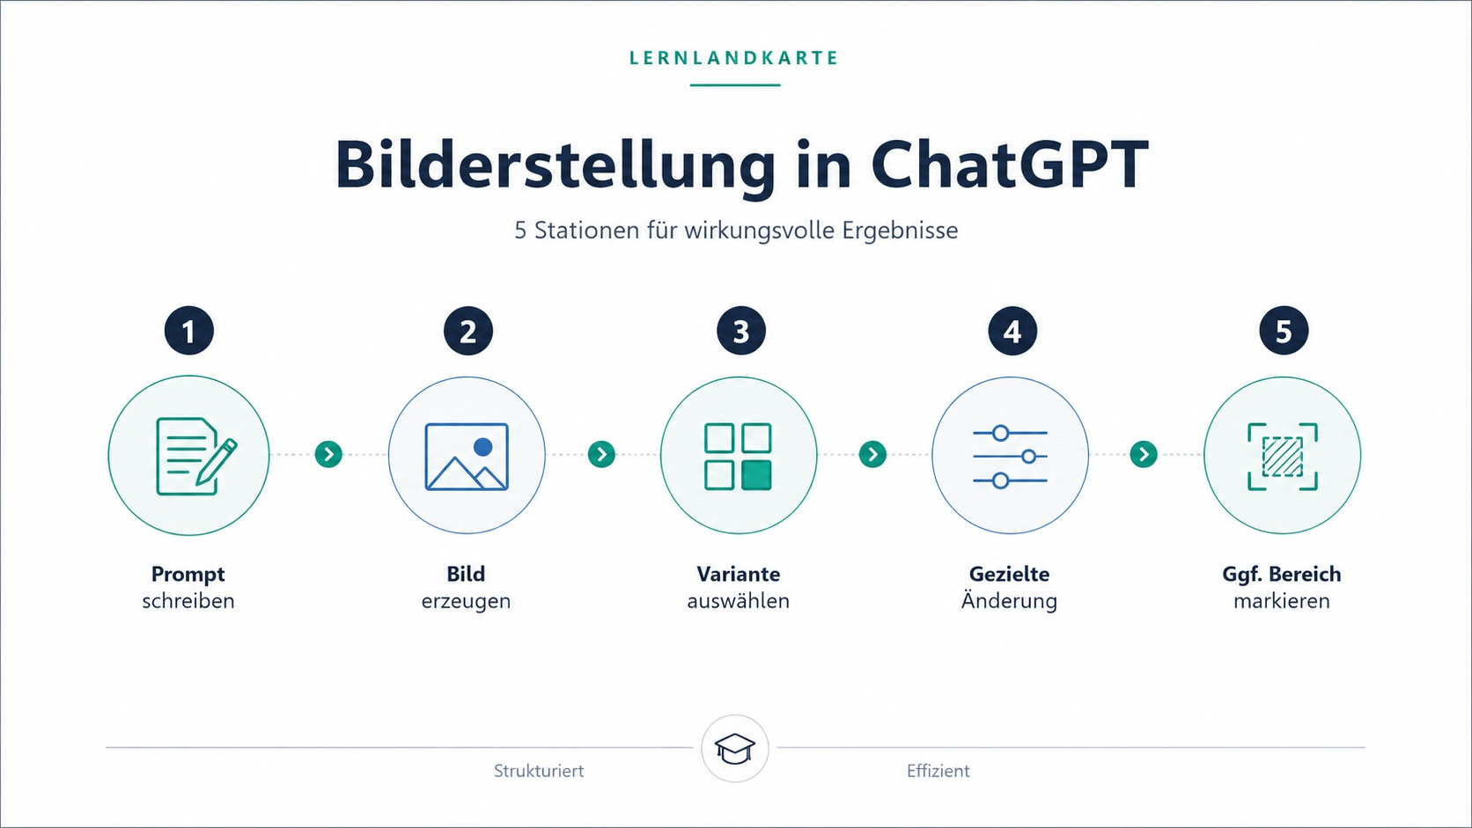
USE CASE · UNTERLAGEN
Visualisieren für Unterlagen
KI-generiert mit ChatGPT 5.5 Instant
Lernlandkarte
5 Stationen, Icons, klare Leserichtung.
DEMO
Prompt: Erstelle eine 16:9-Lernlandkarte für ein Weiterbildungsmodul zu [Bilderstellung in ChatGPT], 5 Stationen, klare Icons, wenig Text, seriöser Seminarstil, viel Weißraum.

Slide 34
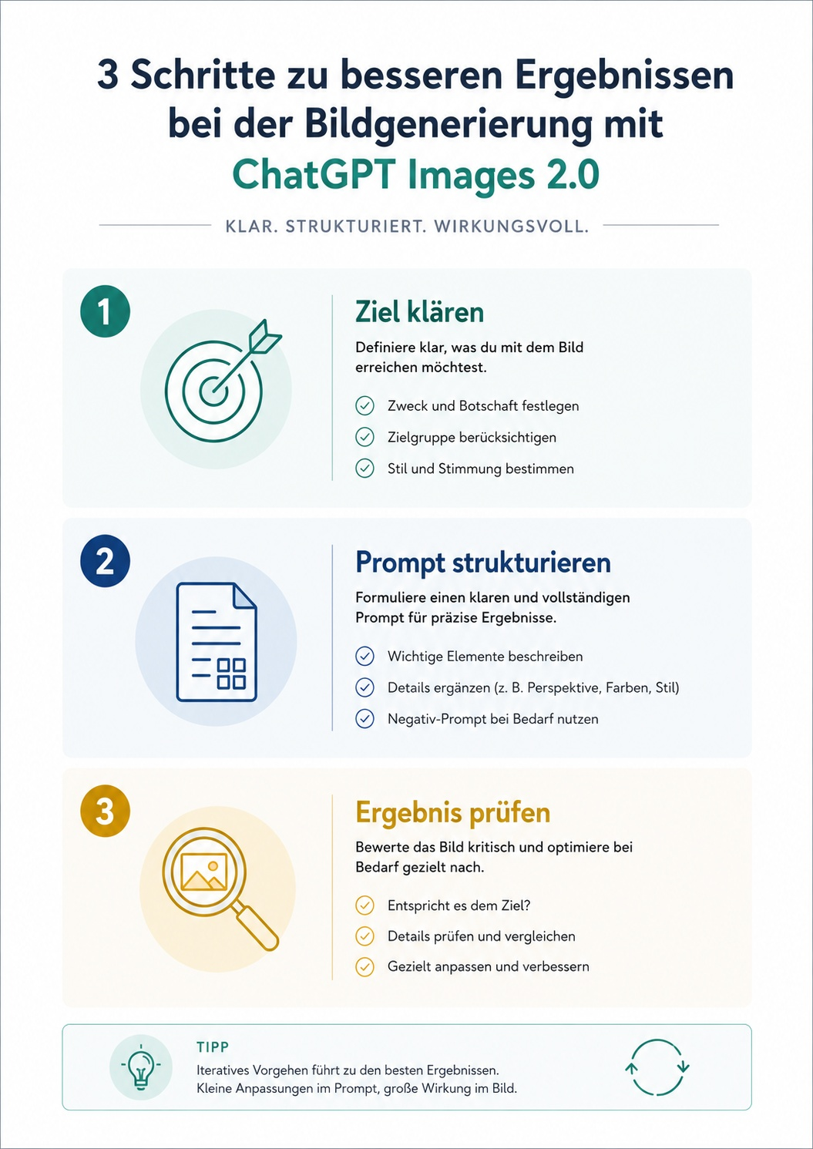
USE CASE · UNTERLAGEN
Visualisieren für Unterlagen
Infografik „3 Schritte“
KI-generiert mit ChatGPT 5.5 Instant
Für Handout oder PDF.
DEMO
Prompt: Erstelle eine ruhige A4-Infografik zum Thema "3 Schritte zu besseren Ergebnissen bei der Bildgenerierung mit ChatGPT Images 2.0" mit drei Schritten: Ziel klären, Prompt strukturieren, Ergebnis prüfen; deutsche Labels, hohe Lesbarkeit, keine überladenen Details.

Slide 35
USE CASE · UNTERLAGEN
Visualisieren für Unterlagen
Aufgaben:
1.) Formuliere einen Prompt zur Erstellung einer Methodenkarte mit Symbolbild, Kurzregel und Einsatzhinweis für Trainerunterlagen.
2.) Lasse dir damit von ChatGPT die Methodenkarte erstellen.
Methodenkarte
Symbolbild, Kurzregel, Einsatzhinweis.
AUFGABE

Slide 36

USE CASE · BÜCHER
Visualisieren für Bücher
Kapitelauftakt
Erklärende Buchgrafik
Illustrationsserie
Bildmetapher, die das Thema öffnet.
4 Elemente, Pfeile, klare Begriffe.
Mehrere Kapitel, gleicher Stilguide.
DEMO
DEMO
AUFGABE
KIWS · 10.06.26 · Bilder mit KI in ChatGPT
15
Notes:
PROMPTS:
• Kapitelbild: „Erstelle ein ruhiges Kapitelbild für ein Fachbuch zu [Thema], metaphorisch, professionell, ohne Personenbezug, viel freie Fläche für Überschrift, 16:9 und drucktauglich.“
• Buchgrafik: „Visualisiere das Konzept [Konzept] als sauberes Diagramm mit 4 Bausteinen, kurzen deutschen Labels, neutraler Farbwelt und hoher Schwarzweiß-Tauglichkeit.“
• Illustrationsserie: Teilnehmeraufgabe.

Slide 37

USE CASE · BÜCHER
Visualisieren für Bücher
KI-generiert mit ChatGPT 5.5 Instant
Kapitelauftakt
Bildmetapher, die das Thema öffnet.
DEMO
Prompt: Erstelle ein ruhiges Kapitelbild für ein Fachbuch zu "Bildgenerierung mit ChatGPT Images 2.0", metaphorisch, professionell, ohne Personenbezug, viel freie Fläche für Überschrift, 16:9 und drucktauglich.
KIWS · 10.06.26 · Bilder mit KI in ChatGPT
Notes:
PROMPTS:
• Kapitelbild: „Erstelle ein ruhiges Kapitelbild für ein Fachbuch zu [Thema], metaphorisch, professionell, ohne Personenbezug, viel freie Fläche für Überschrift, 16:9 und drucktauglich.“
• Buchgrafik: „Visualisiere das Konzept [Konzept] als sauberes Diagramm mit 4 Bausteinen, kurzen deutschen Labels, neutraler Farbwelt und hoher Schwarzweiß-Tauglichkeit.“
• Illustrationsserie: Teilnehmeraufgabe.

Slide 38
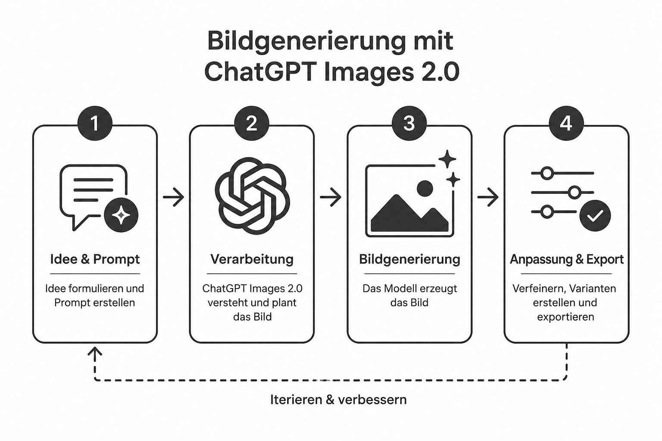
USE CASE · BÜCHER
Visualisieren für Bücher
KI-generiert mit ChatGPT 5.5 Instant
Erklärende Buchgrafik
4 Elemente, Pfeile, klare Begriffe.
DEMO
Prompt: Visualisiere das Konzept "Bildgenerierung mit ChatGPT Images 2.0" als sauberes Diagramm mit 4 Bausteinen, kurzen deutschen Labels, neutraler Farbwelt und hoher Schwarzweiß-Tauglichkeit.
KIWS · 10.06.26 · Bilder mit KI in ChatGPT
Notes:
PROMPTS:
• Kapitelbild: „Erstelle ein ruhiges Kapitelbild für ein Fachbuch zu [Thema], metaphorisch, professionell, ohne Personenbezug, viel freie Fläche für Überschrift, 16:9 und drucktauglich.“
• Buchgrafik: „Visualisiere das Konzept [Konzept] als sauberes Diagramm mit 4 Bausteinen, kurzen deutschen Labels, neutraler Farbwelt und hoher Schwarzweiß-Tauglichkeit.“
• Illustrationsserie: Teilnehmeraufgabe.

Slide 39
USE CASE · BÜCHER
Visualisieren für Bücher
Aufgaben:
1.) Formuliere einen Prompt zur Erstellung einer
Illustrationsserie für mehrere Kapitel des Buches,
mit gleichem Stilguide.
2.) Lasse dir von ChatGPT ein Muster erstellen, dass sich
für die Illustration verschiedener Übungen oder Methoden,
etc eignet.
Illustrationsserie
Mehrere Kapitel, gleicher Stilguide.
AUFGABE
KIWS · 10.06.26 · Bilder mit KI in ChatGPT
Notes:
PROMPTS:
• Kapitelbild: „Erstelle ein ruhiges Kapitelbild für ein Fachbuch zu [Thema], metaphorisch, professionell, ohne Personenbezug, viel freie Fläche für Überschrift, 16:9 und drucktauglich.“
• Buchgrafik: „Visualisiere das Konzept [Konzept] als sauberes Diagramm mit 4 Bausteinen, kurzen deutschen Labels, neutraler Farbwelt und hoher Schwarzweiß-Tauglichkeit.“
• Illustrationsserie: Teilnehmeraufgabe.

Slide 40

USE CASE · SEMINAR
Visualisieren für Seminarunterlagen
Ablaufposter
Rollen-/Persona-Karten
Reflexionsbild
Start, Arbeitsphase, Auswertung, Transfer.
Für Gruppenarbeit.
Gesprächsanlass am Ende einer Einheit.
DEMO
DEMO
AUFGABE
KIWS · 10.06.26 · Bilder mit KI in ChatGPT
Notes:
EMPFOHLENE LIVE-DEMO #3: Ablaufposter.
PROMPTS:
• Ablaufposter: „Erstelle ein 16:9-Seminarposter ‚Ablauf der Gruppenübung‘, vier Phasen, klare Piktogramme, deutsche Kurzlabels, hohe Lesbarkeit aus 3 Metern Entfernung.“
• Rollenkarten: „Erstelle 6 neutrale Rollenkarten für ein Seminar zu [Thema], einheitlicher Stil, je Karte Symbol, Rollenname und kurze Aufgabe; keine realen Personen, keine Logos.“
• Reflexionsbild: Teilnehmeraufgabe.

Slide 41
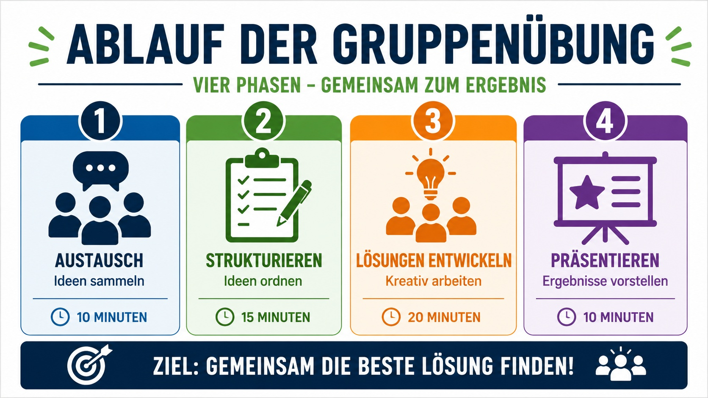
USE CASE · SEMINAR
Visualisieren für Seminarunterlagen
KI-generiert mit ChatGPT 5.5 Instant
Ablaufposter
Start, Arbeitsphase, Auswertung, Transfer.
DEMO
Prompt: Erstelle ein 16:9-Seminarposter „Ablauf der Gruppenübung“, vier Phasen, klare Piktogramme, deutsche Kurzlabels, hohe Lesbarkeit aus 3 Metern Entfernung.
KIWS · 10.06.26 · Bilder mit KI in ChatGPT
Notes:
EMPFOHLENE LIVE-DEMO #3: Ablaufposter.
PROMPTS:
• Ablaufposter: „Erstelle ein 16:9-Seminarposter ‚Ablauf der Gruppenübung‘, vier Phasen, klare Piktogramme, deutsche Kurzlabels, hohe Lesbarkeit aus 3 Metern Entfernung.“
• Rollenkarten: „Erstelle 6 neutrale Rollenkarten für ein Seminar zu [Thema], einheitlicher Stil, je Karte Symbol, Rollenname und kurze Aufgabe; keine realen Personen, keine Logos.“
• Reflexionsbild: Teilnehmeraufgabe.

Slide 42
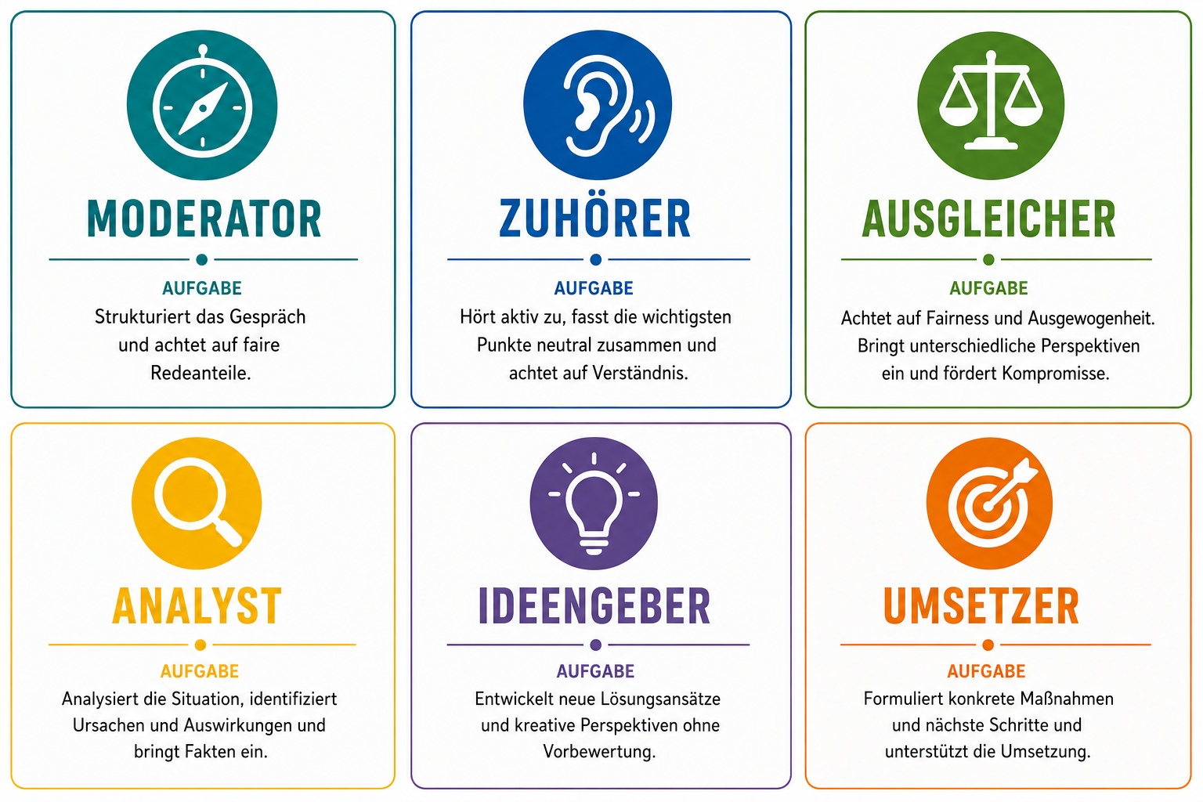
USE CASE · SEMINAR
Visualisieren für Seminarunterlagen
KI-generiert mit ChatGPT 5.5 Instant
Rollen-/Persona-Karten
Für Gruppenarbeit.
DEMO
Prompt: Erstelle 6 neutrale Rollenkarten für ein Seminar zu [Konfliktbehandlung in Hochleistungsteams], einheitlicher Stil, je Karte Symbol, Rollenname und kurze Aufgabe; keine realen Personen, keine Logos.
KIWS · 10.06.26 · Bilder mit KI in ChatGPT
Notes:
EMPFOHLENE LIVE-DEMO #3: Ablaufposter.
PROMPTS:
• Ablaufposter: „Erstelle ein 16:9-Seminarposter ‚Ablauf der Gruppenübung‘, vier Phasen, klare Piktogramme, deutsche Kurzlabels, hohe Lesbarkeit aus 3 Metern Entfernung.“
• Rollenkarten: „Erstelle 6 neutrale Rollenkarten für ein Seminar zu [Thema], einheitlicher Stil, je Karte Symbol, Rollenname und kurze Aufgabe; keine realen Personen, keine Logos.“
• Reflexionsbild: Teilnehmeraufgabe.

Slide 43
USE CASE · SEMINAR
Visualisieren für Seminarunterlagen
Aufgaben:
1.) Formuliere einen Prompt zur Erstellung eines
Reflexionsbildes, dass auf den Bezug der Einheit Bezug nimmt.
2.) Lasse dir von ChatGPT ein Bild dazu erstellen, dass sich vom Stil her auch für die Reflexionsbilder der weiteren Einheiten eignet.
Reflexionsbild
Gesprächsanlass am Ende einer Einheit.
AUFGABE
KIWS · 10.06.26 · Bilder mit KI in ChatGPT
Notes:
EMPFOHLENE LIVE-DEMO #3: Ablaufposter.
PROMPTS:
• Ablaufposter: „Erstelle ein 16:9-Seminarposter ‚Ablauf der Gruppenübung‘, vier Phasen, klare Piktogramme, deutsche Kurzlabels, hohe Lesbarkeit aus 3 Metern Entfernung.“
• Rollenkarten: „Erstelle 6 neutrale Rollenkarten für ein Seminar zu [Thema], einheitlicher Stil, je Karte Symbol, Rollenname und kurze Aufgabe; keine realen Personen, keine Logos.“
• Reflexionsbild: Teilnehmeraufgabe.

Slide 44
MERKHILFE
Universelle Formel für alle Use Cases
Zweck
+
Zielgruppe
+
Format
+
Einsatzort
Motiv
+
Stil
+
Textmenge
+
Qualitätskriterien
KIWS · 10.06.26 · Bilder mit KI in ChatGPT
Notes:
Diese Formel verallgemeinert die Grundformel aus Teil 2 und ergänzt den „Einsatzort“. Sie funktioniert für alle drei Felder – Unterlagen, Bücher, Seminarunterlagen.

Slide 45
TEIL 4
Best Practices 2026
Prompten · Prüfen · Iterieren
Notes:
Leitmotiv des Blocks: Prompten, Prüfen, Iterieren. Erst die Stärken, dann fünf Praxisregeln, dann der Merksatz.

Slide 46
BEST PRACTICES
Fünf Regeln für gute KI-Bilder
1
Iterativ arbeiten
2
Stil konsistent halten
3
Text im Bild sparsam einsetzen
4
Personen, Marken, Logos prüfen
5
Qualitätscheck immer einplanen
KIWS · 10.06.26 · Bilder mit KI in ChatGPT
20
Notes:
Überblick. Regel 1 bekommt eine eigene Folie, Regeln 2–5 folgen gebündelt.

Slide 47
REGEL 1
Iterativ arbeiten
Eine gute Version auswählen und gezielt ändern
– nicht jedes Mal komplett neu starten.
Fehler im Prompt korrigieren, nicht im laufenden Chat
– das spart Tokens und vermeidet Fehlerketten.
„Wenn der Wurm drin ist – neuen Chat aufmachen!“
KIWS · 10.06.26 · Bilder mit KI in ChatGPT
21
Notes:
Bildmotiv-Idee für diese Folie: „Werkstatt“-Metapher – den Bauplan (= Prompt) korrigieren statt endlos am fertigen Bild zu feilen; alternativ „Fehler-Schneeball“. Kernaussage: bei grundlegenden Bildfehlern den Prompt neu formulieren oder einen neuen Chat starten, statt Fehler im Dialog mitzuschleppen.

Slide 48

REGEL 2
Konsistenz
REGEL 2
Stil konsistent halten
KI-generiert mit ChatGPT 5.5 Instant
Feste Farbpalette, Perspektive, Linienführung, Licht und Bildformat definieren.
KIWS · 10.06.26 · Bilder mit KI in ChatGPT
Notes:
ToDo Bernhard: hier je ein konkretes Beispiel ergänzen (z. B. ein Icon-Set mit gleichem Styleguide für Regel 2; ein Poster mit Titel außerhalb des Bildes für Regel 3).

Slide 49
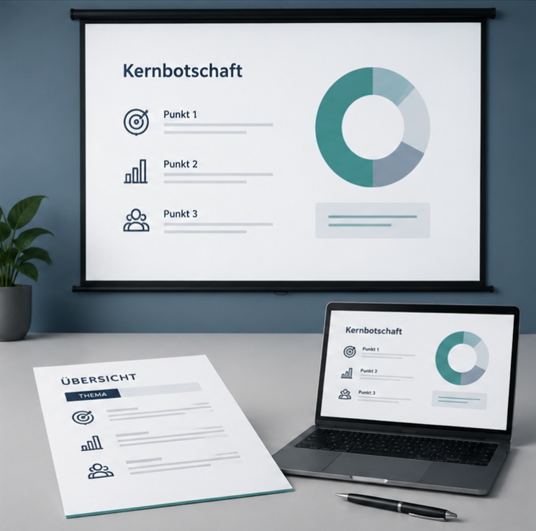
REGEL 3
Text
REGEL 3
Text im Bild sparsam
KI-generiert mit ChatGPT 5.5 Instant
Für Folien, Handouts und Druck editierbare Texte außerhalb des Bildes nutzen.
KIWS · 10.06.26 · Bilder mit KI in ChatGPT
Notes:
ToDo Bernhard: hier je ein konkretes Beispiel ergänzen (z. B. ein Icon-Set mit gleichem Styleguide für Regel 2; ein Poster mit Titel außerhalb des Bildes für Regel 3).

Slide 50
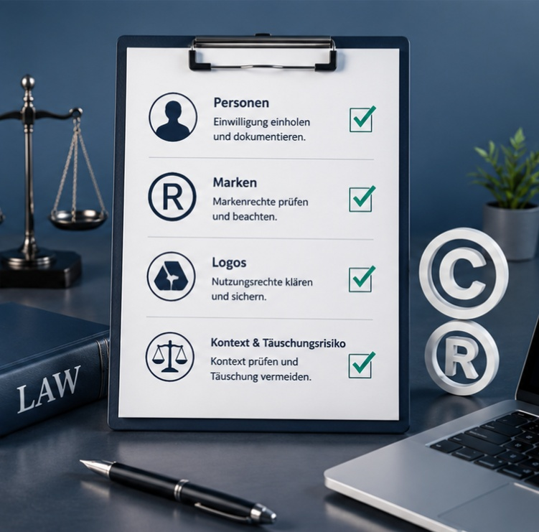
REGEL 4
Recht
REGEL 4
Personen, Marken, Logos prüfen
KI-generiert mit ChatGPT 5.5 Instant
Einwilligung, Kontext, Rechte und Täuschungsrisiko beachten.
KIWS · 10.06.26 · Bilder mit KI in ChatGPT
Notes:
ToDo Bernhard: hier je ein konkretes Beispiel ergänzen (z. B. ein Personenfoto-Fall für Regel 4; eine Checkliste/ein Fehlerbild für Regel 5).

Slide 51
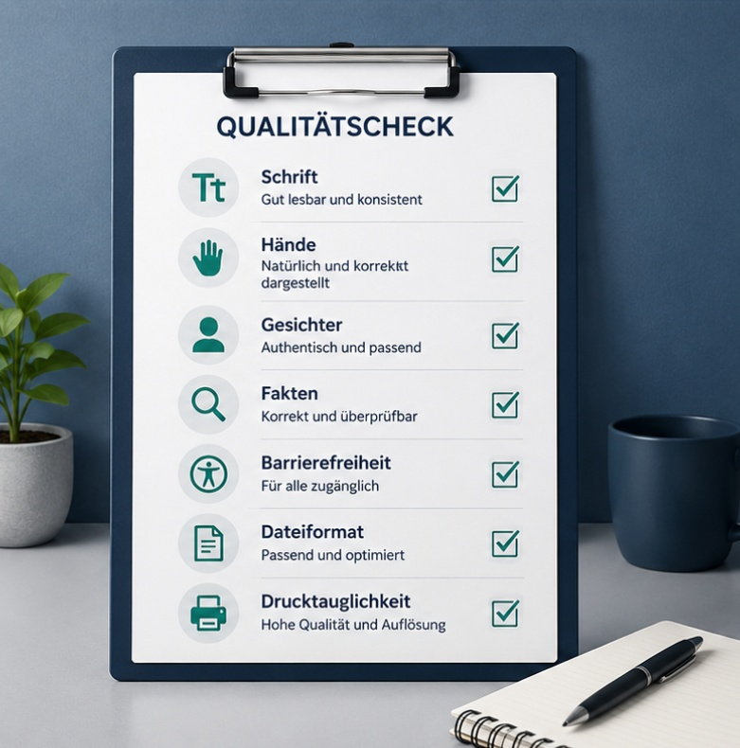
REGEL 5
Qualität
REGEL 5
Qualitätscheck einplanen
KI-generiert mit ChatGPT 5.5 Instant
Schrift, Hände, Gesichter, Fakten, Barrierefreiheit, Dateiformat, Drucktauglichkeit.
KIWS · 10.06.26 · Bilder mit KI in ChatGPT
Notes:
ToDo Bernhard: hier je ein konkretes Beispiel ergänzen (z. B. ein Personenfoto-Fall für Regel 4; eine Checkliste/ein Fehlerbild für Regel 5).

Slide 52
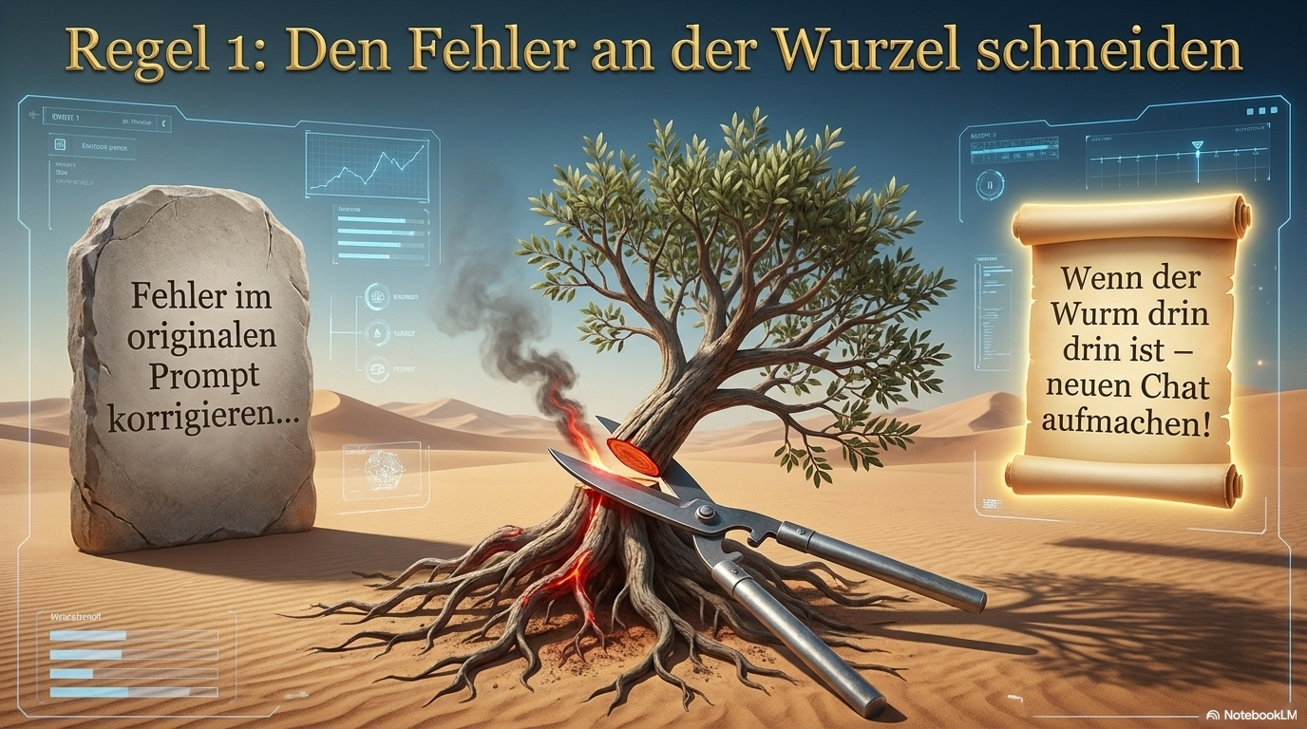

Slide 53
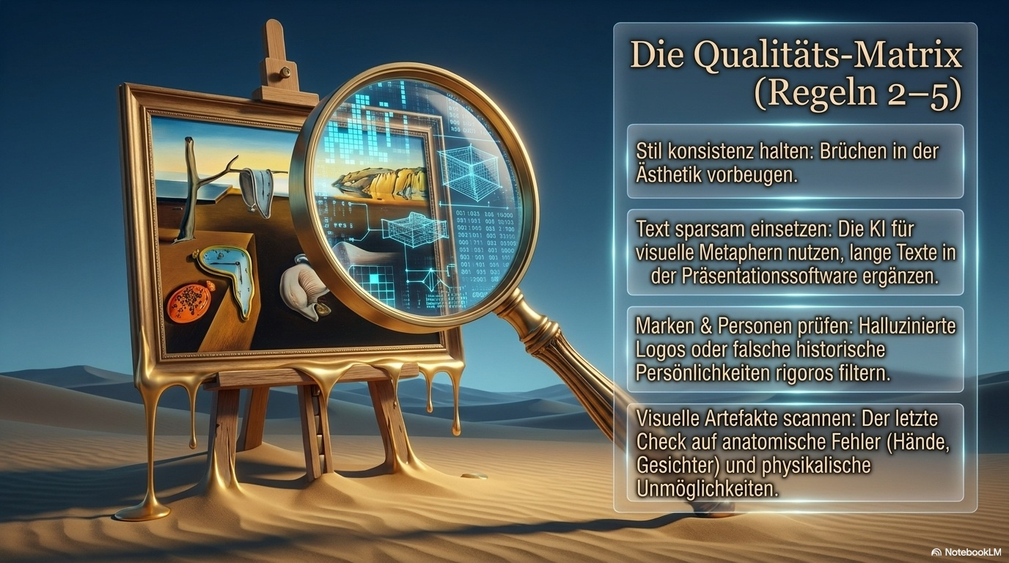

Slide 54
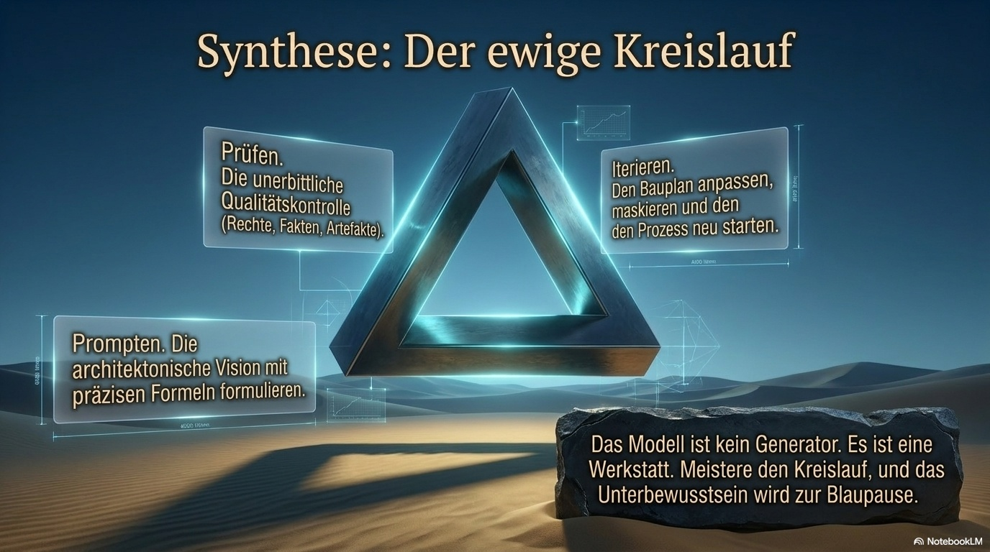

Slide 55
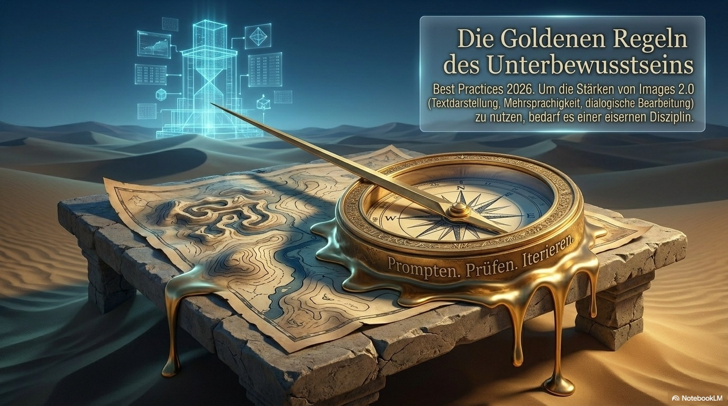

Slide 56





LIVE-DEMO
Ein Motiv, fünf Variationen
Seitenverhältnis
16:9-Folie · 1:1-Icon · A4-Arbeitsblatt – Wirkung vergleichen
Text im Bild
Einmal mit Titel im Bild, einmal ohne (Titel später in PowerPoint / Canva)
Stil
Flat Design · realistische Szene · Skizze · isometrisch
Konsistenz
Icon-Set mit gleicher Farbe, Perspektive und Strichstärke
Bearbeitung
Hintergrund · Objekt · Ausschnitt · Schrift ändern
KIWS · 10.06.26 · Bilder mit KI in ChatGPT
7
Notes:
EMPFOHLENE LIVE-DEMO #1: Eine Stellschraube an EINEM Motiv durchspielen – z. B. Seitenverhältnis oder Stil. Den Rest als vorbereitete Bilder zeigen.

Slide 57
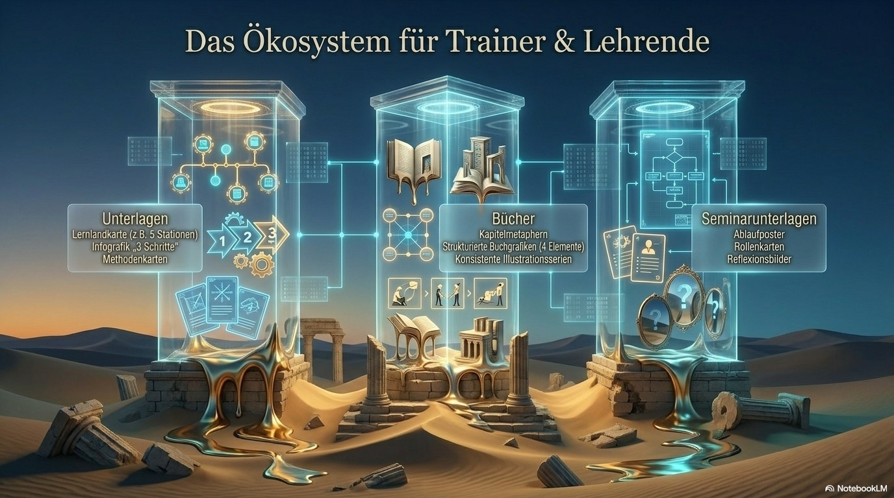

Slide 58
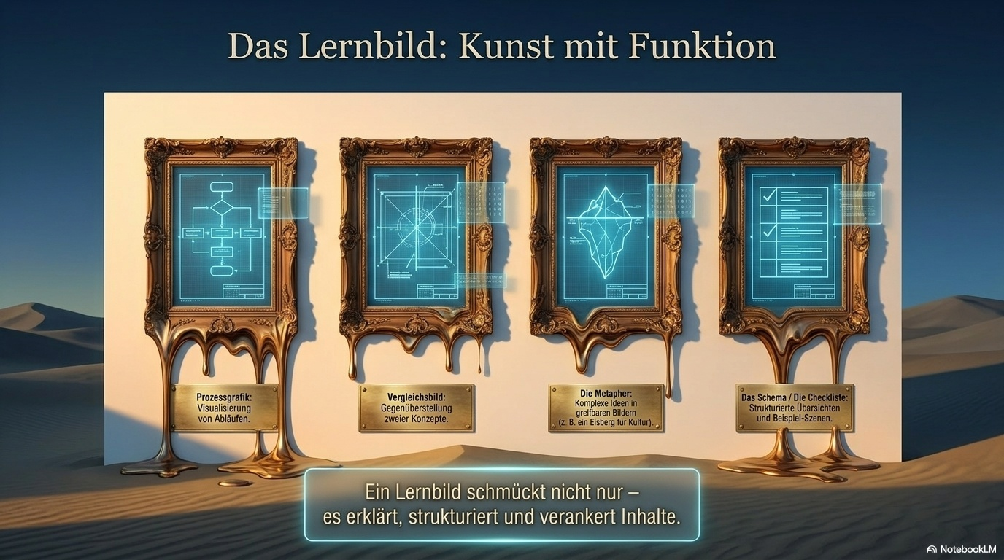

Slide 59
Kontakt:
Bernhard S. Laukamp
Trainertreffen Deutschland
Sohlweg 38
30880 Laatzen
E-Mail: redaktion@trainertreffen.de
Telefon: 05102 9319612
Web: trainertreffen.de
Hinweis zur Bildgenerierung:
Die in diesem Dokument enthaltenen Abbildungen wurden mit ChatGPT Images 2.0 Instant erzeugt.
Trotz sorgfältiger Prüfung können KI-generierte Bilder Fehler, Ungenauigkeiten oder unbeabsichtigte Darstellungen enthalten. Insbesondere bei Texten, Personen, Marken, Logos, Fakten, Symbolen und rechtlich relevanten Inhalten ist eine abschließende menschliche Kontrolle erforderlich.
Die Verantwortung für die Nutzung, Veröffentlichung und rechtliche Prüfung der erzeugten Inhalte liegt beim Anwender.
Stand: Juni 2026s
Notes:
Leitmotiv des Blocks: Prompten, Prüfen, Iterieren. Erst die Stärken, dann fünf Praxisregeln, dann der Merksatz.

